Slide 1




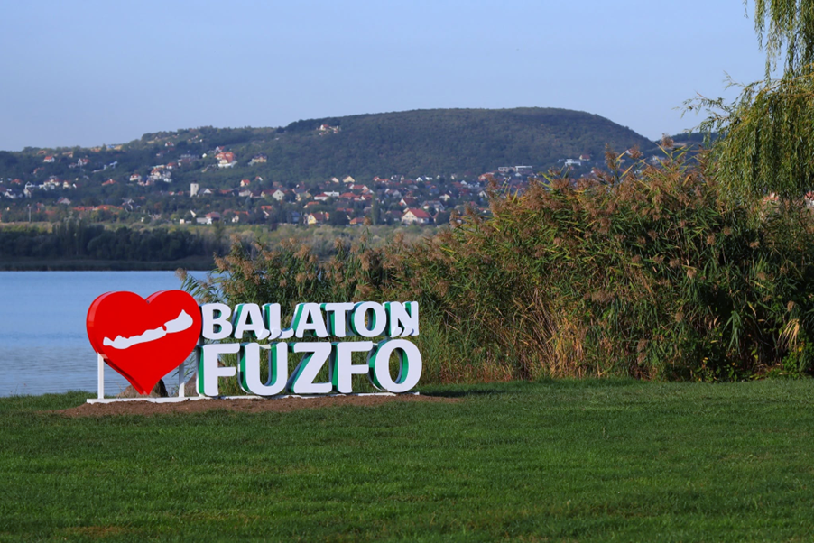
BALATONFŰZFŐ – HELYI JÓ GYAKORLATOK
A kulturális örökség mint közösségi erőforrás
TANDEM: Városok és demokrácia
A helyi örökség újraélesztése részvételi demokrácia révén

Slide 2

Miért fontos Balatonfűzfő számára a TANDEM?
I.
Balatonfűzfő kisvárosi közösség, ahol az ipari múlt, a balatoni környezet és a civil-kulturális élet együtt alakítja a helyi identitást.
A TANDEM célja, hogy a kulturális örökséget ne csak megőrizzük, hanem közösségi részvétel és demokratikus párbeszéd eszközeként használjuk.
A projektben Balatonfűzfő vezető partnerként a közösségi kulturális programok és a nemzetközi együttműködés tapasztalatát hozza.
A panagyurishtei találkozó után a helyi példákat nem egyszerű eseménylistaként, hanem átadható módszerekként érdemes bemutatni.
TANDEM – Balatonfűzfő | Jó Gyakorlatok

Slide 3
Balatonfűzfő örökségi profilja
II.
Ipari örökség és gyári kultúra – a település történetének meghatározó része.
Balatoni és természeti környezet – a helyi identitás és közösségi élet fontos háttere.
Helyi kulturális élet – művelődési ház, könyvtár, közösségi rendezvénytér, turisztikai központ, kulturális és közösségi programok.
Civil közösségek – számos kulturális, sport-, nyugdíjas, hagyományőrző és közösségi szervezet.
Nemzetközi kapcsolatok – testvérvárosi együttműködések és a TANDEM partnerség.
TANDEM – Balatonfűzfő | Jó Gyakorlatok

Slide 4
Jó gyakorlat: civil és önkormányzati együttműködés
III.
Balatonfűzfőn az önkormányzat mellett sokféle civil szervezet működik, amelyek kulturális, közösségi, sport- és társadalmi feladatokat vállalnak.
A civil szervezetek támogatása lehetőséget teremt arra, hogy a helyi közösségek saját kezdeményezésekkel jelenjenek meg.
A jó gyakorlat lényege: az önkormányzat ne kizárólag programgazda legyen, hanem partner és támogató.
TANDEM-tanulság: a kulturális örökség akkor válik közösségi erőforrássá, ha a helyiek nemcsak fogyasztói, hanem alakítói is a programoknak.
PANAGYURISHTE, 2026. OKTÓBER 9-11.
TANDEM – Balatonfűzfő | Jó Gyakorlatok

Slide 5
Jó gyakorlat: „közösség és gyári kultúra”
IV.
A gyári múlt nem pusztán ipartörténeti adat, hanem személyes emlékek, családi történetek és közösségi identitás hordozója.
A „Közösség és gyári kultúra – 100 év lenyomata Balatonfűzfőn” program jó példa arra, hogyan lehet a helyi múltat kulturális eseményen keresztül közösségi témává tenni.
A módszer továbbfejleszthető: oral history, fotó- és tárgygyűjtés, digitális történetmesélés, helyi emlékezeti térkép.
TANDEM-érték: az örökség személyes történeteken keresztül több generáció számára válik hozzáférhetővé.
PANAGYURISHTE, 2026. OKTÓBER 9-11.
TANDEM – Balatonfűzfő | Jó Gyakorlatok

Slide 6
Jó gyakorlat: kulturális programok mint közösségi platformok
V.
A Vágfalvi Ottó Művelődési Ház, Könyvtár és Turisztikai Központ kulturális programjai találkozási pontot teremtenek.
A kiállítások, előadások, zenei és közösségi programok különböző korosztályokat és érdeklődési köröket kapcsolhatnak össze.
A programok akkor válnak részvételi gyakorlattá, ha a közösség bevonása már a tervezésnél megjelenik.
Fejlesztési irány: „Mit szeretnénk megőrizni?” – rendszeres közösségi beszélgetések a helyi örökségről.
PANAGYURISHTE, 2026. OKTÓBER 9-11.
TANDEM – Balatonfűzfő | Jó Gyakorlatok

Slide 7

Jó gyakorlat: civil sokszínűség és önkéntesség
VI.
A település civil szervezetei sokféle helyi tudást és kapcsolati hálót képviselnek.
Különösen értékesek azok a közösségek, amelyek egy-egy korosztályt, sport- vagy kulturális területet, illetve helyi hagyományt tartanak életben.
A részvételi örökségirányítás egyik kulcsa a civil szervezetek tudásának összekapcsolása az önkormányzati döntéshozatallal.
TANDEM-üzenet: „A HELYI ÖRÖKSÉG SZAKÉRTŐI NEMCSAK AZ INTÉZMÉNYEKBEN DOLGOZNAK – A KÖZÖSSÉGBEN IS OTT VANNAK.”
PANAGYURISHTE, 2026. OKTÓBER 9-11.
TANDEM – Balatonfűzfő | Jó Gyakorlatok

Slide 8
Mit tanulhatunk Panagyurishte-ben?
VII.
A jó gyakorlatot érdemes négy kérdés mentén bemutatni:
  Mit csinálunk? – a konkrét program vagy módszer.
  Kiket vonunk be? – önkormányzat, intézmény, civil szervezet, fiatalok, idősek, stb.
  Mi változik? – tudás, együttműködés, bizalom, közösségi identitás.
  Átültethető-e máshová? – költség, erőforrás, szükséges partnerek, idő.
Ez illeszkedik a panagyurishtei workshop céljához: a Jó Gyakorlatok Gyűjteménye első szakmai változatának közös kialakításához.
PANAGYURISHTE, 2026. OKTÓBER 9-11.
TANDEM – Balatonfűzfő | Jó Gyakorlatok

Slide 9
Három Balatonfűzfői jó gyakorlat – röviden
VIII.
Civil–önkormányzati partnerség: helyi kezdeményezések támogatása és közös megvalósítása.
Ipari örökség közösségi újraértelmezése: gyári kultúra, személyes történetek, emlékezet és helyi identitás.
Kulturális intézmény mint közösségi platform: programok, találkozási pontok, generációk és helyi szereplők összekapcsolása.
Közös elem: a helyi örökség akkor élő, ha az emberek személyesen kapcsolódnak hozzá.
PANAGYURISHTE, 2026. OKTÓBER 9-11.
TANDEM – Balatonfűzfő | Jó Gyakorlatok

Slide 10
Következő lépés: Balatonfűzfő 2027
IX.
A második TANDEM esemény Balatonfűzfőn: 2027. június 4–6.
Fókusz: részvételi örökségirányítás, intergenerációs együttműködés és közösségi alkotás.
Tervezett módszerek: digitális történetmesélés, QR-kódok, videók, örökségkávézók, közös fiatal–idős programok.
Cél: a Panagyurishte-ben összegyűjtött jó gyakorlatok kipróbálása és továbbfejlesztése valós helyi környezetben.
Eredmény: hozzájárulás az Örökségi Részvételi Eszköztárhoz.
TANDEM – Balatonfűzfő | Jó Gyakorlatok

Slide 11
Javasolt módszer a Jó Gyakorlatok Gyűjteményéhez
X.
Minden jó gyakorlat egyoldalas „kártya” legyen.
1. Cím és rövid leírás
2. Helyszín és megvalósító partner(ek)
3. Milyen helyi problémára válaszol?
4. Kik vesznek részt?
5. Milyen módszert alkalmaz?
6. Milyen eredményt ért el?
7. Mi volt a legnagyobb kihívás?
8. Mit lehet más településen átvenni?
9. Szükséges idő, emberi és pénzügyi erőforrás
10. Fotó/link/további információ
PANAGYURISHTE, 2026. OKTÓBER 9-11.
TANDEM – Balatonfűzfő | Jó Gyakorlatok

Slide 12
Balatonfűzfői üzenet egy mondatban
XI.
„A kulturális örökség nemcsak az, amit megőrzünk a múltból,
hanem az is, amit együtt újraértelmezünk és továbbadunk.”
Balatonfűzfő célja a TANDEM-ben:
a helyi történeteket, intézményeket és civil közösségeket úgy összekapcsolni,
hogy az örökség a jelen közösségi életének és a jövőbeli együttműködésnek is aktív része legyen.
PANAGYURISHTE, 2026. OKTÓBER 9-11.
TANDEM – Balatonfűzfő | Jó Gyakorlatok

Slide 13
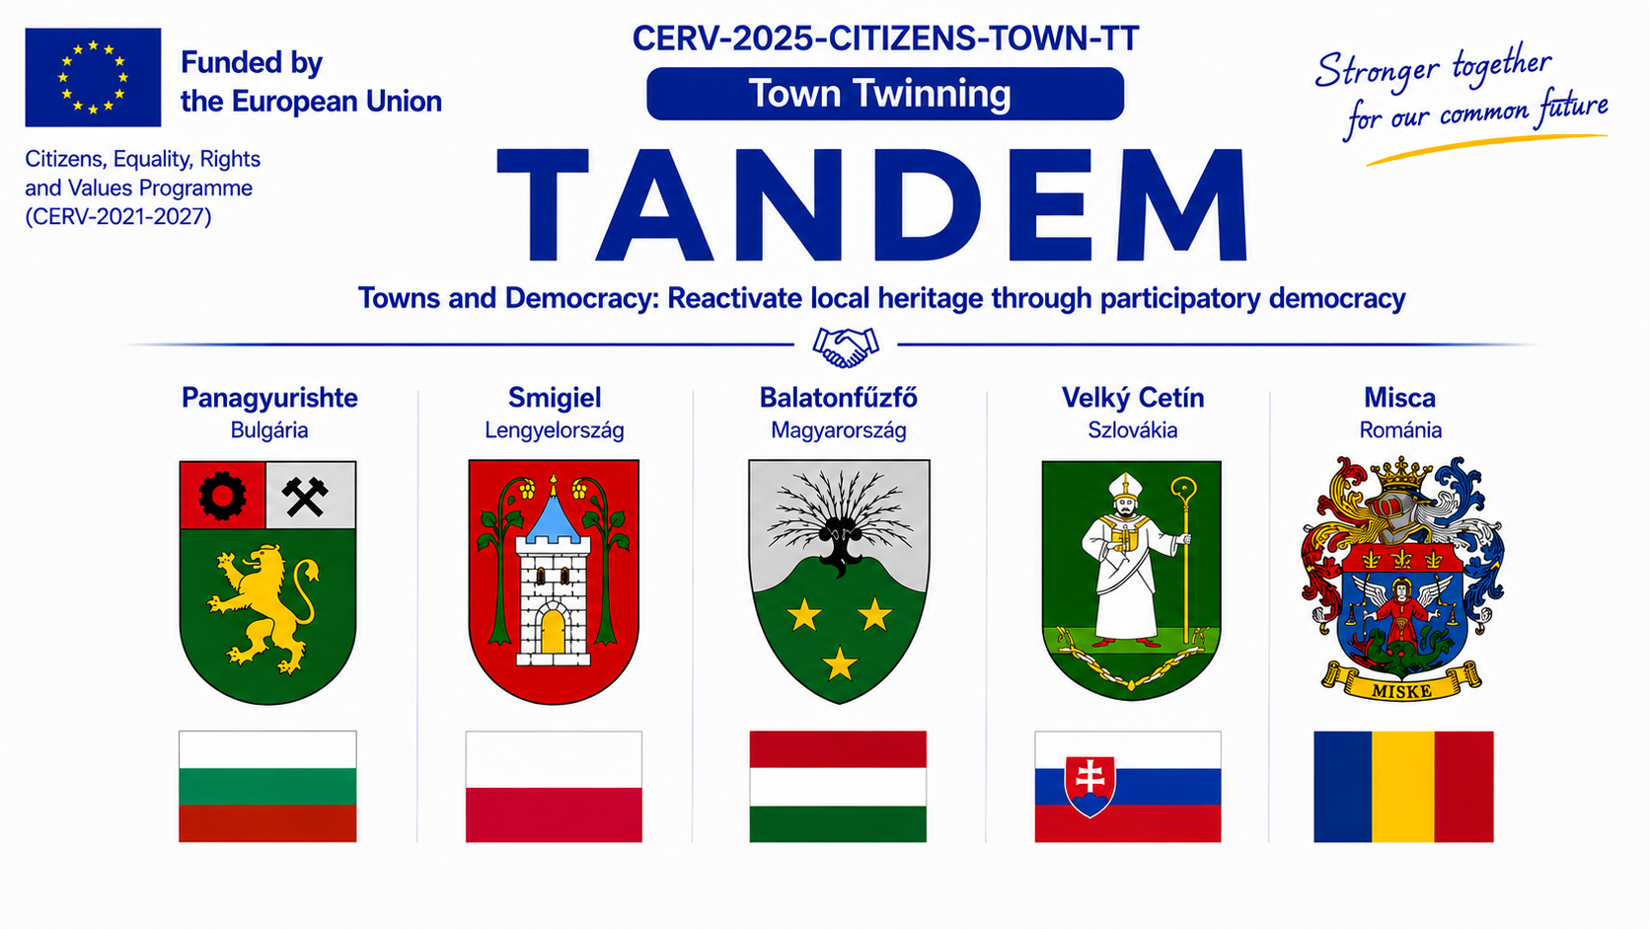
Köszönjük a figyelmet!
PANAGYURISHTE, 2026. OKTÓBER 9-11.
TANDEM – Balatonfűzfő | Jó Gyakorlatok

Slide 14
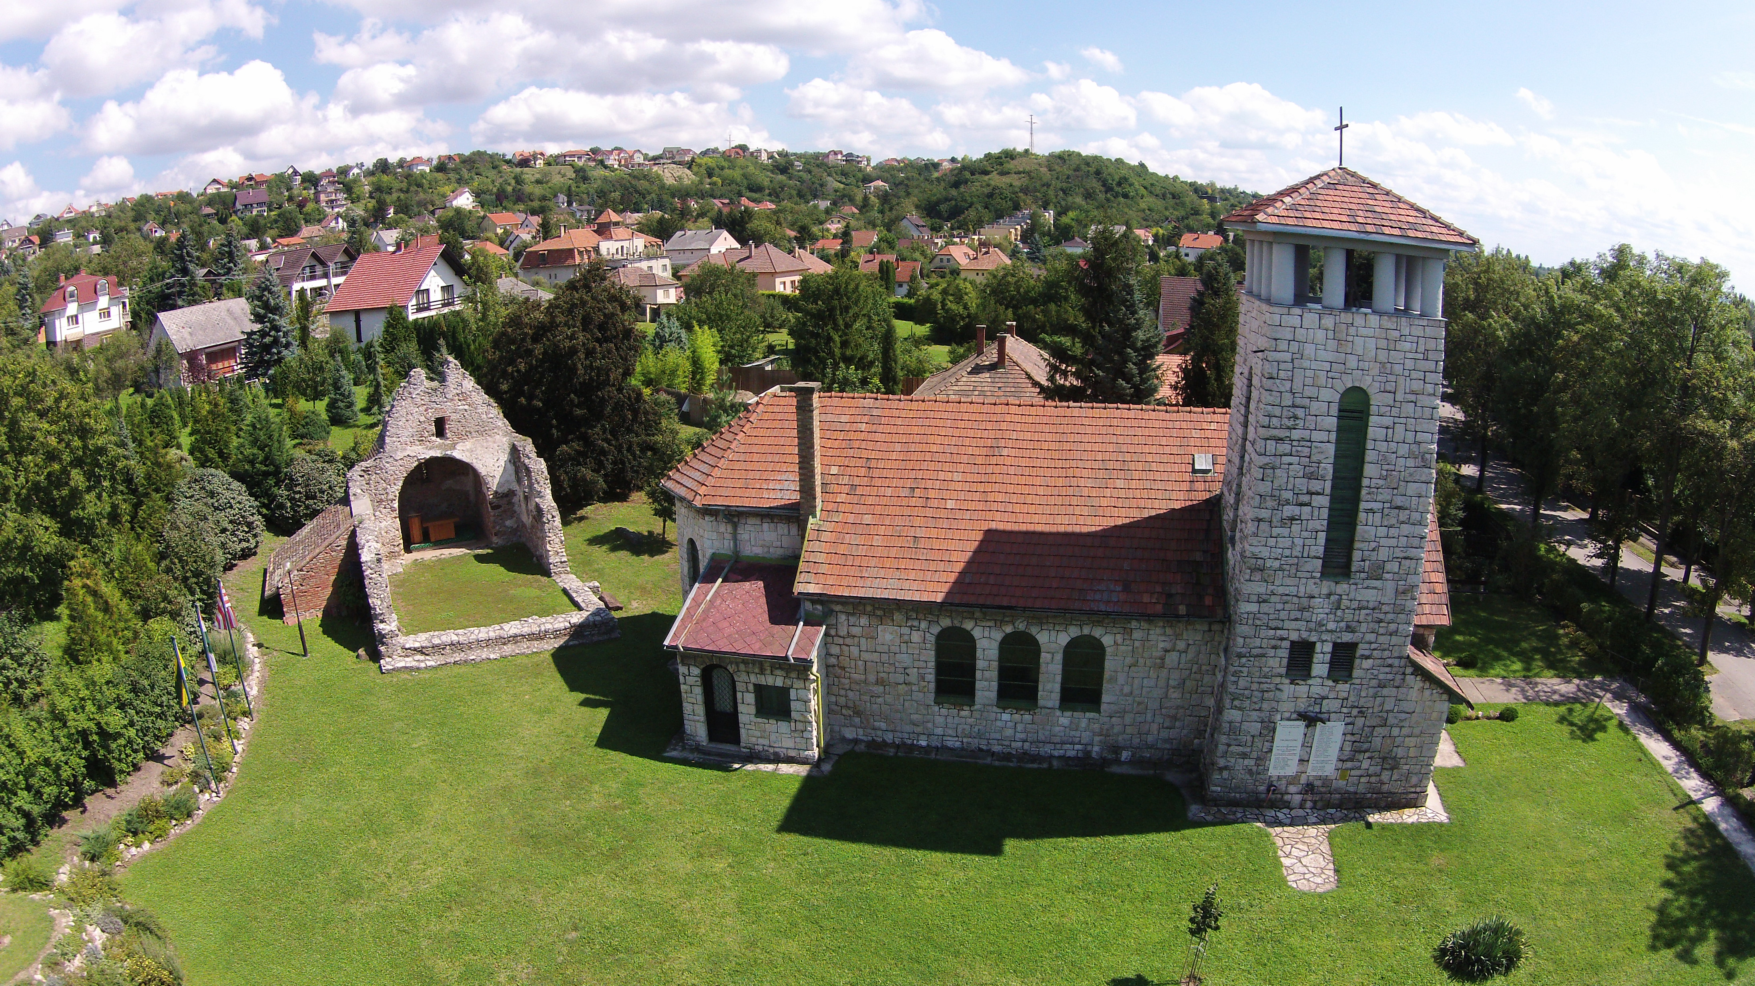
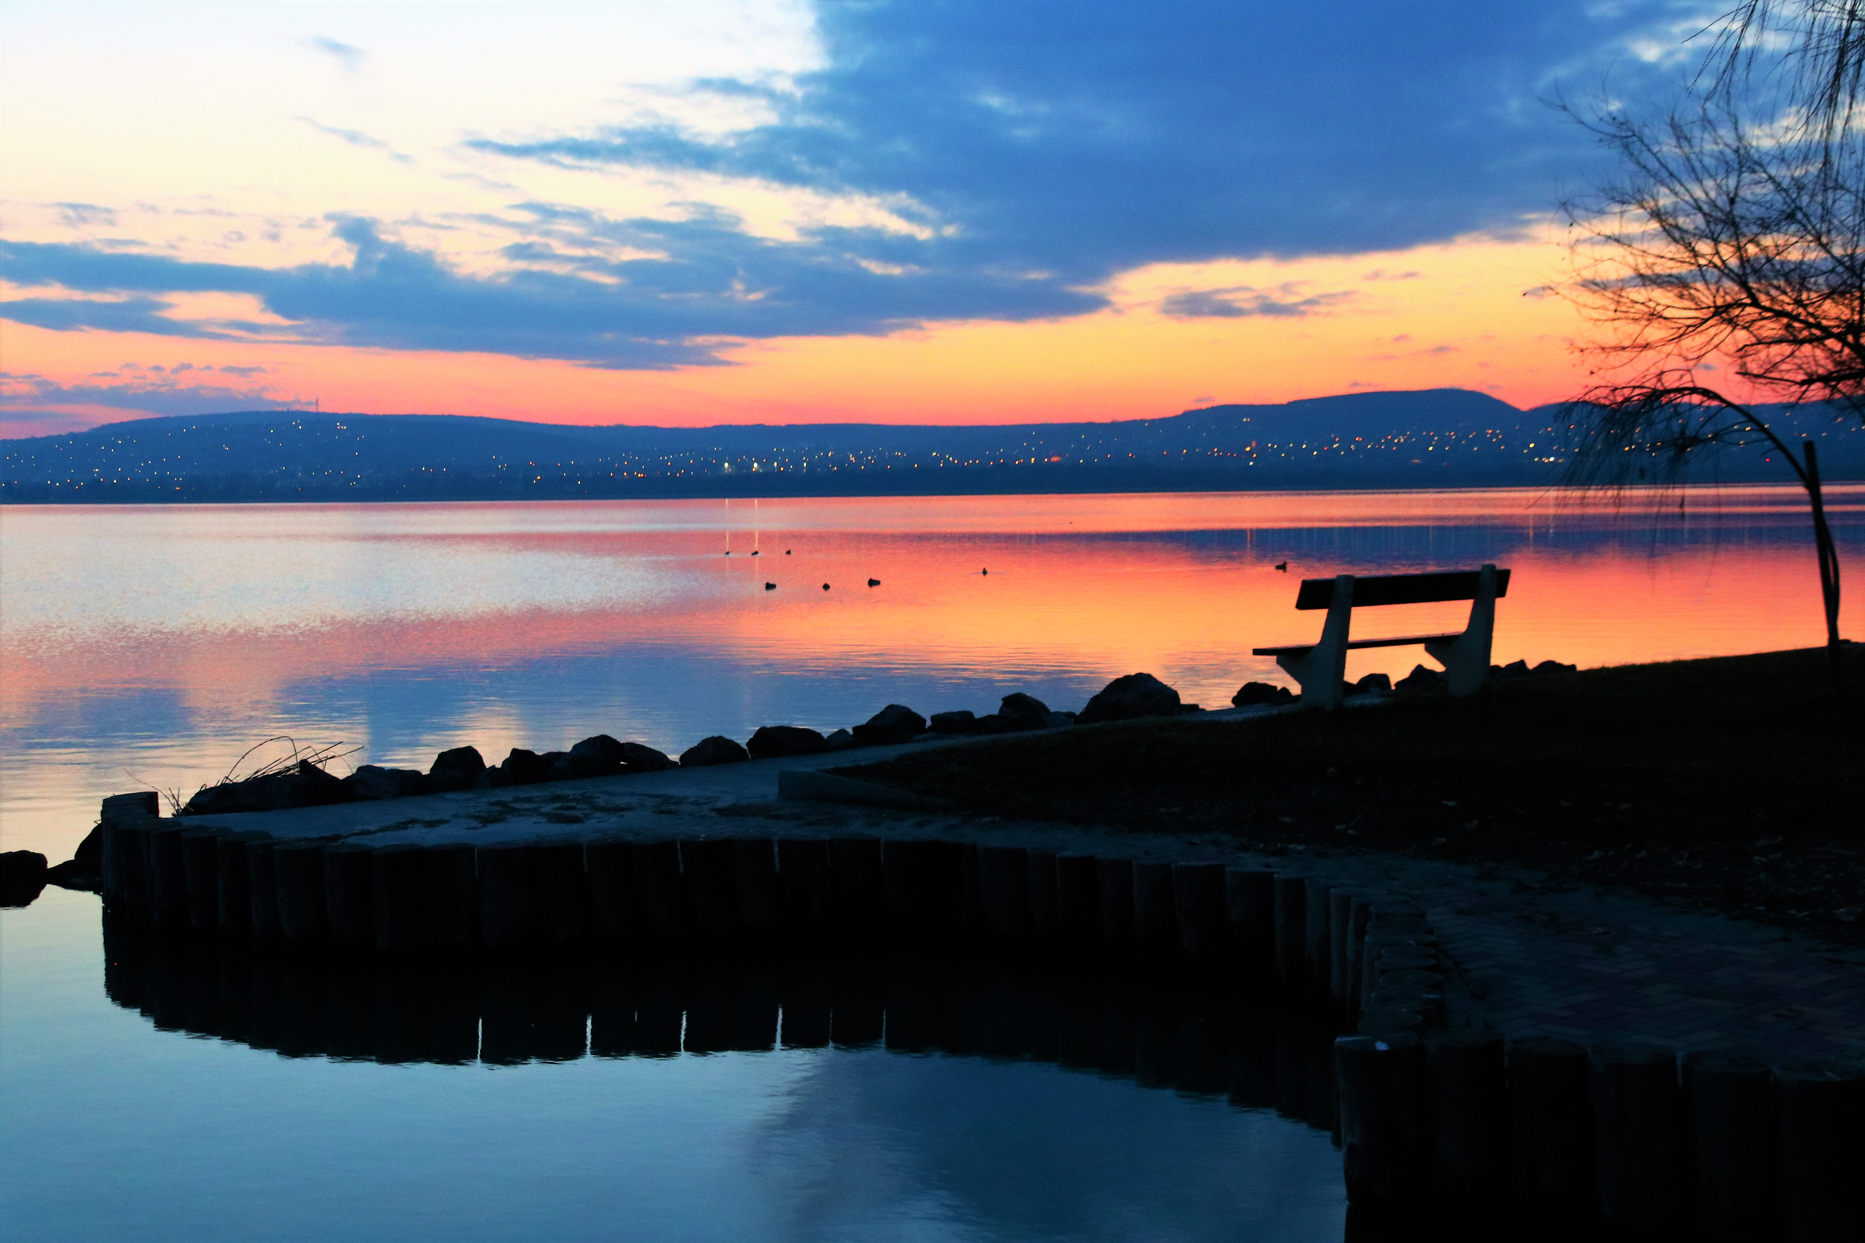
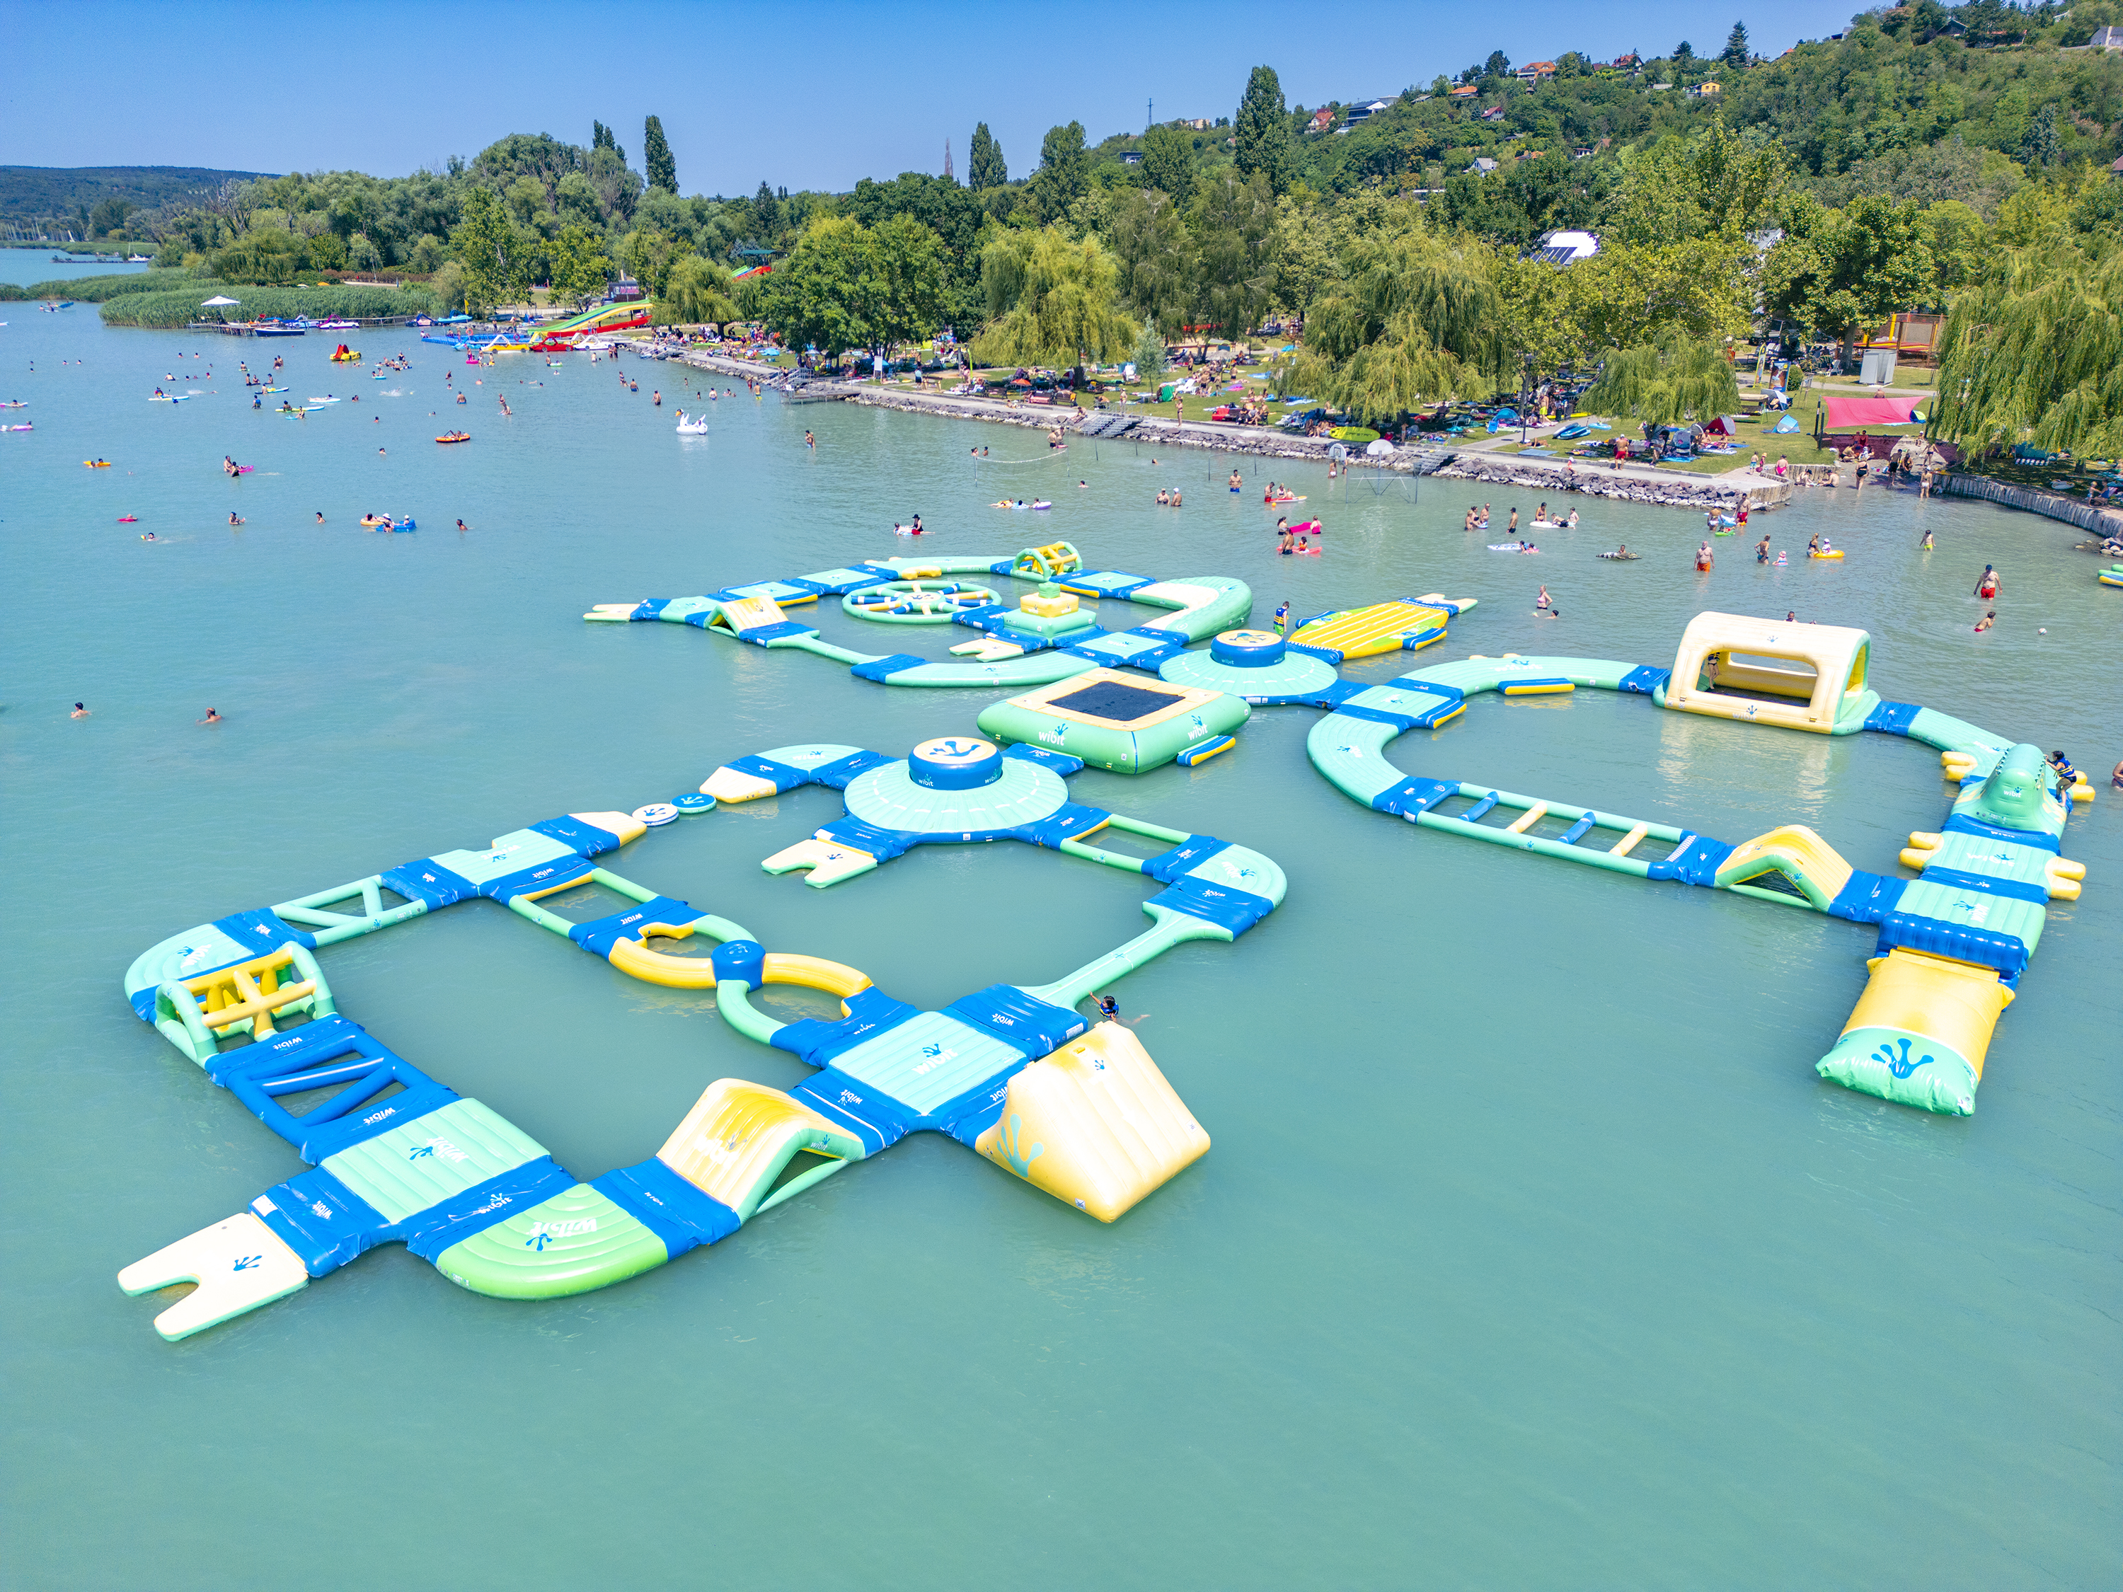
Hamarosan találkozunk Balatonfűzfőn!
PANAGYURISHTE, 2026. OKTÓBER 9-11.
TANDEM – Balatonfűzfő | Jó Gyakorlatok

